Slide 1
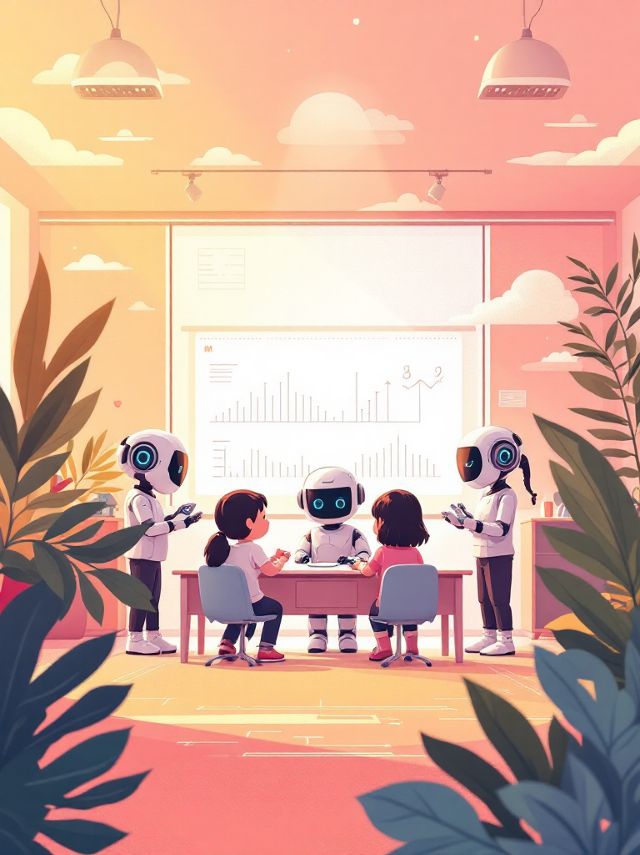
Возможности нейросетей в дополнительном образовании
Хлебникова Екатерина Юрьевна,
Педагог дополнительного образования
МАУДО Сургутского района «Центр детского творчества»

Slide 2

ё
• Кто уже работает с нейросетями — поделитесь какими сервисами вы пользуетесь и для каких целей.
• Кто только думает — расскажите, с какими барьерами вы сталкиваетесь, чтобы начать использовать нейросети.

Slide 3
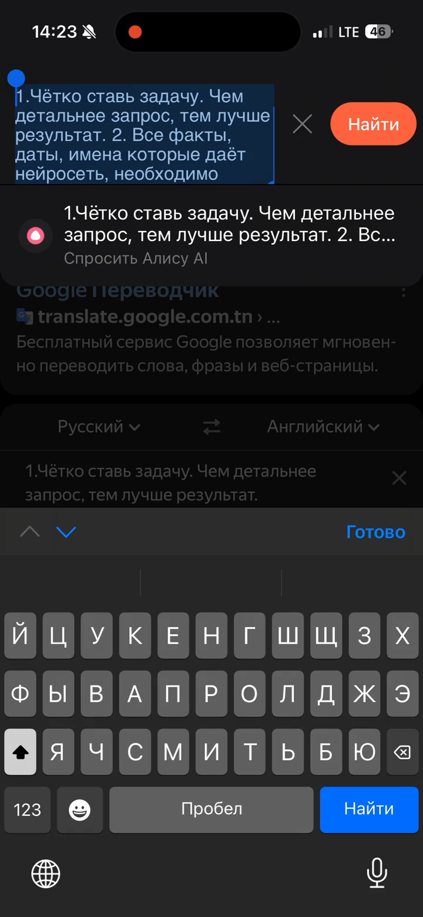
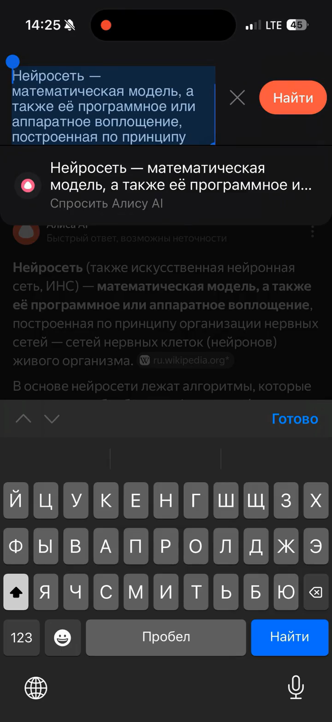

Нейросеть – математическая модель, а также её программное или аппаратное воплощение, построенное по принципу организации сетей нервных клеток (нейронов) живого организма.
1. Чётко ставь задачу. Чем детальнее запрос, тем лучше результат.
2. Все факты, даты, имена которые даёт нейросеть, необходимо перепроверять по авторитетным источникам.
3. Нейросеть не заменяет твои мысли, а помогает им
оформиться. Самый ценный этап — это доработка.

Slide 4
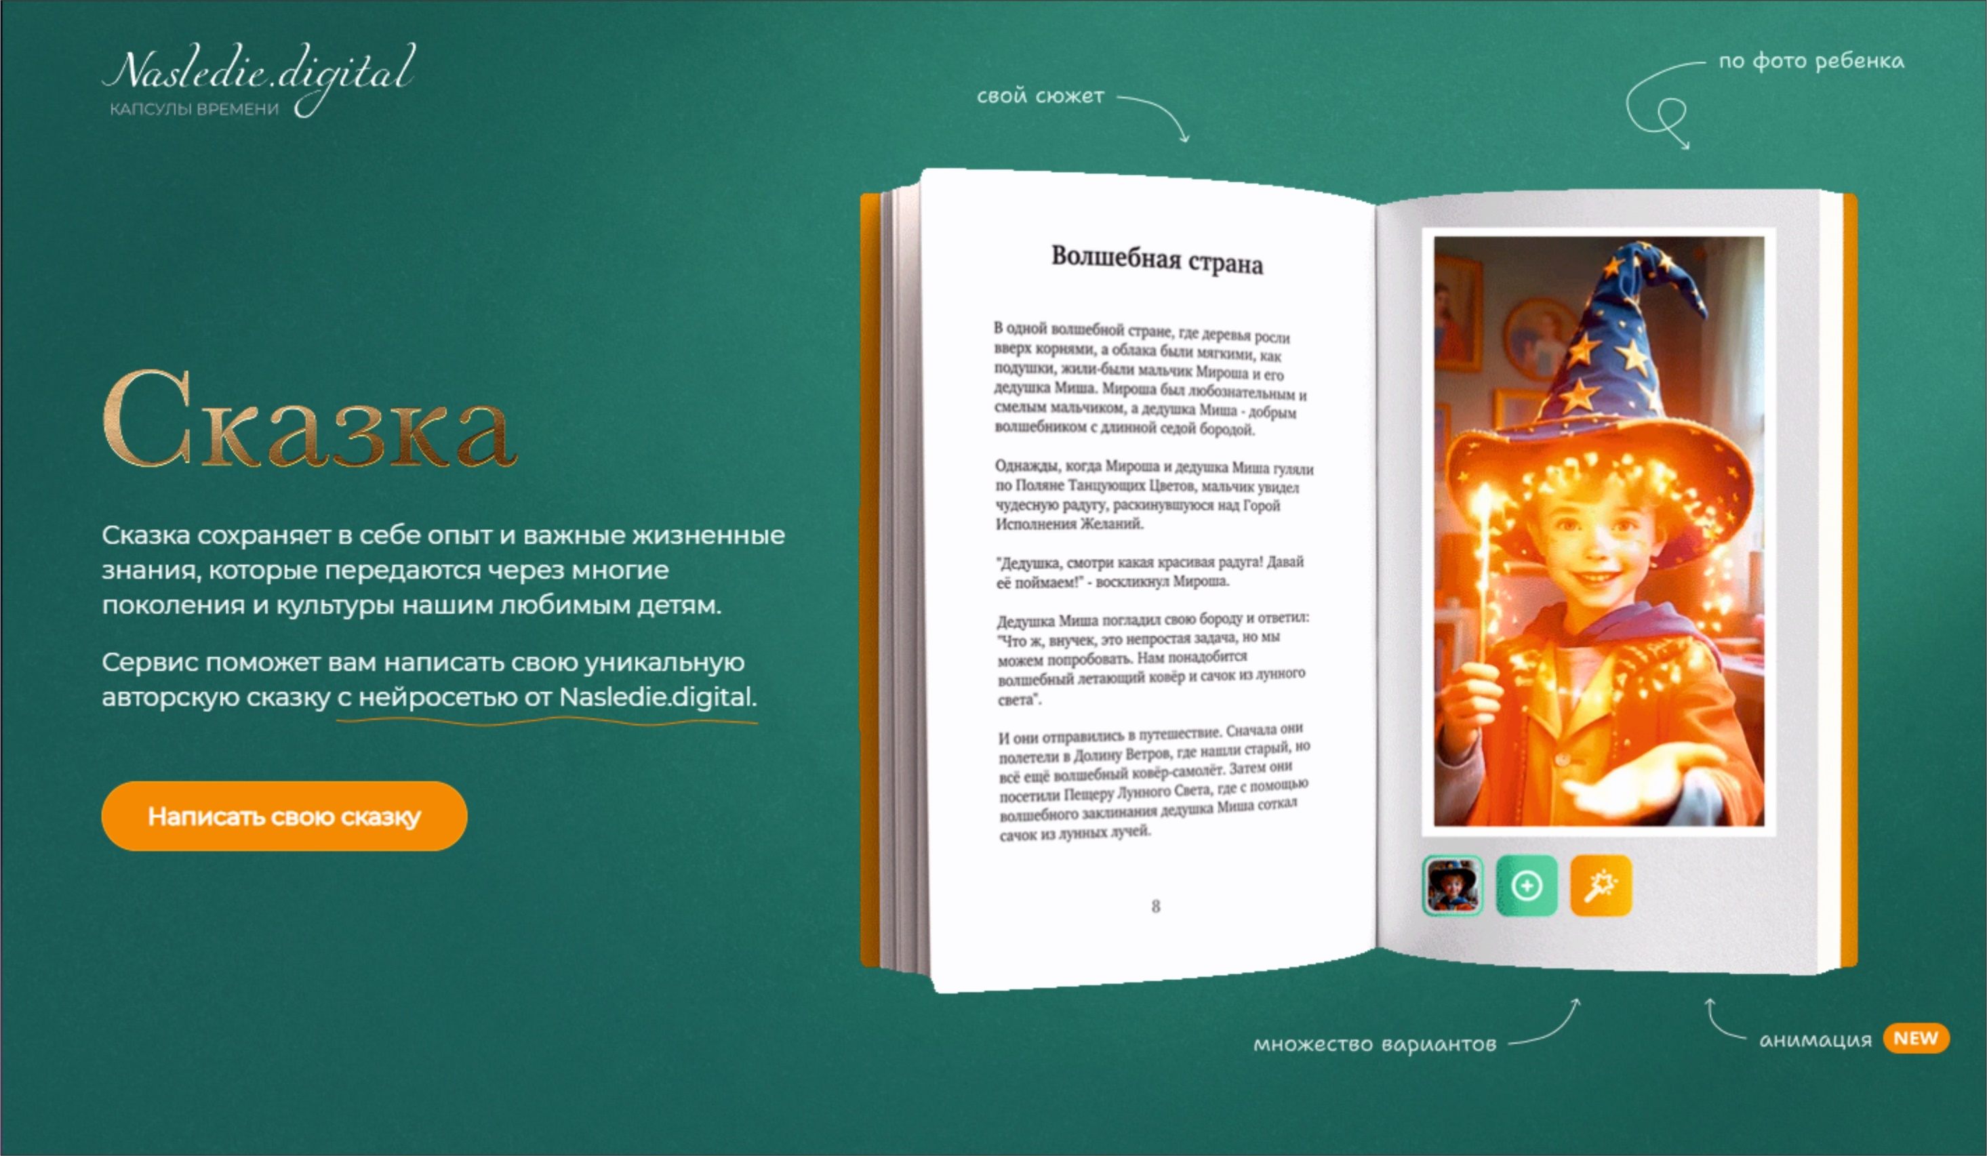
Сказочник
Нейросеть создаёт уникальные рассказы, сказки и повести в разных жанрах.

Slide 5
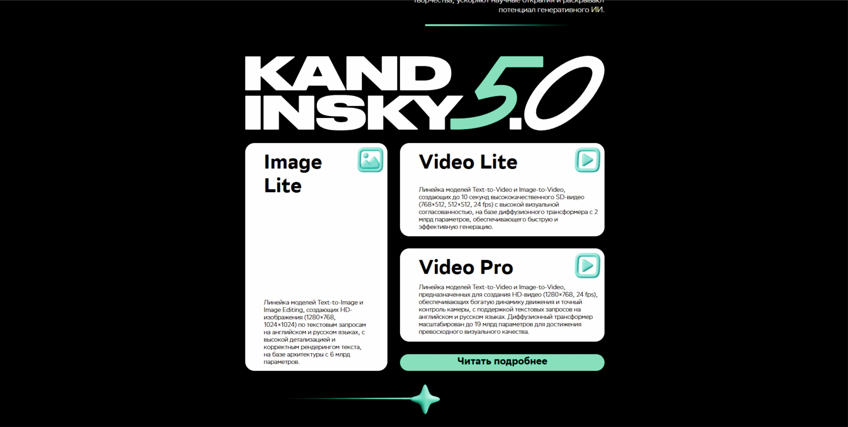
Kandinsky
Нейронная сеть для генерации изображений и видео по текстовому описанию.

Slide 6
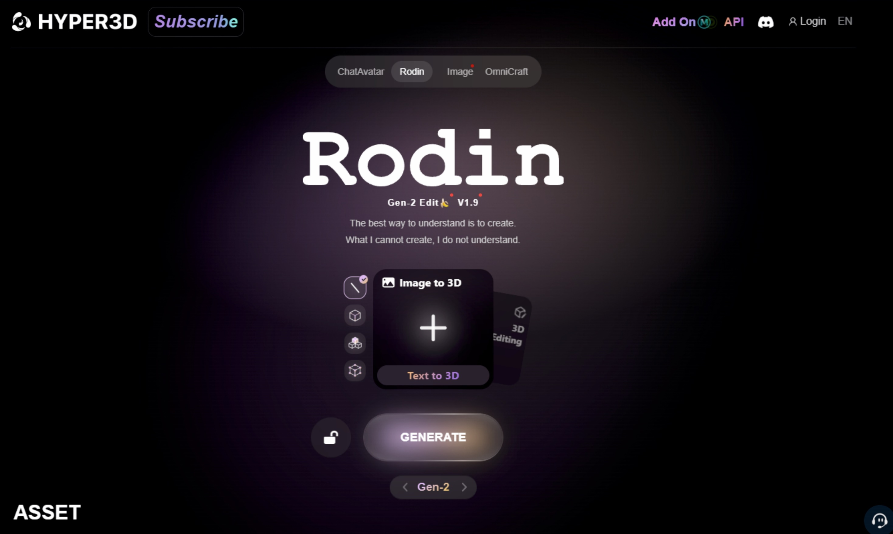
Нейронная сеть для генерации изображений и видео по текстовому описанию.
Rodin AI
Нейросеть для создания 3D-контента на базе искусственного интеллекта.

Slide 7
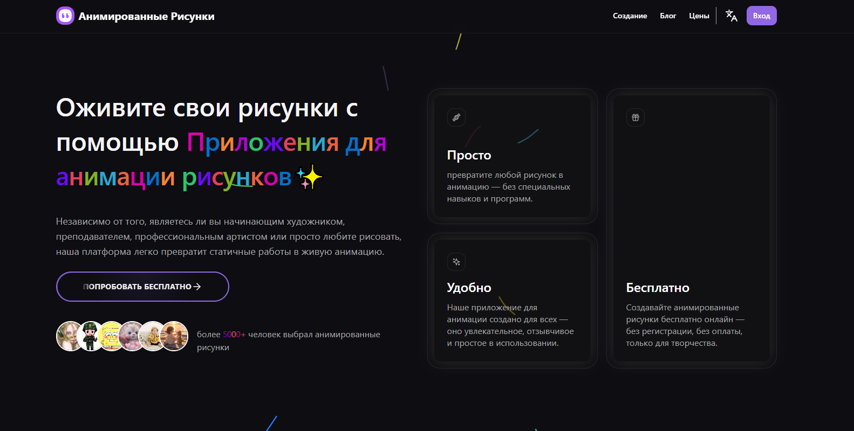
Animated Drawings
Онлайн-платформа, которая позволяет превращать рисунки в анимацию с помощью искусственного интеллекта.

Slide 8

Преимущества:
Индивидуализация обучения и помощь в учебе.
Развитие цифровых компетенций.
Доступность и поддержка.
Риски:
Интеллектуальная пассивность и потеря навыков.
Конфиденциальность и безопасность данных.
Психологическое и социальное воздействие.
Рекомендации:
Совместное освоение.
Установите правила.
Безопасность и приватность.
Баланс.

Slide 9
Как правильно просить?
1. Роль
Кто ты?
Художник, инженер, учитель
2. Задача
Что сделать?
Напиши, придумай, проиллюстрируй
3. Формат
Как оформить?
Таблица, текст, иллюстрация
Пример: «Ты — креативный продюсер анимационных фильмов. Придумай героя для короткометражного мультфильма, который поднимает тему экологии. Герой должен быть неочевидным: не супергерой, а, например, старый ржавый велосипед. Опиши его внешность, характер, главную мечту и одну необычную способность. Ответ — 5–7 предложений»
«Хочу сделать мультик про ленивца, который летает».
2. «Нарисуй мне картинку для презентации по физике — про гравитацию»
3. «Придумай мне загадки для квеста в парке».

Slide 10
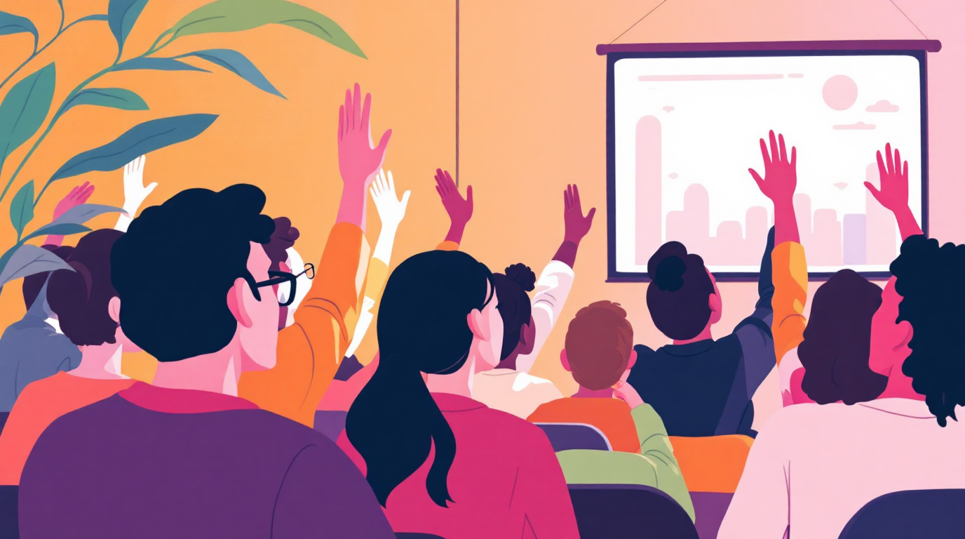

Slide 11
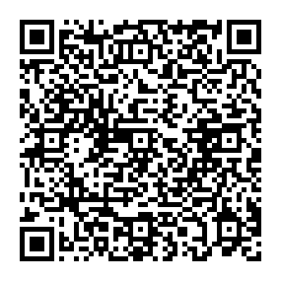
Нейросети для работы

